Slide 1


国家中小学课程资源
法拉第电磁感应定律（第一课时）
年 级：高二 | 学 | 科：物理（人教版）
主讲人：田晓梅 | 学 | 校：北京市第八中学

Slide 2
法拉第电磁感应定律（第一课时）
年 级：高二 | 学 | 科：物理（人教版）
主讲人：田晓梅 | 学 | 校：北京市第八中学

Slide 3
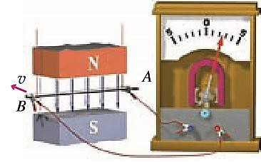
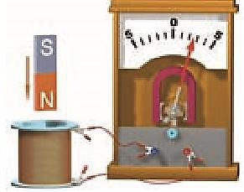
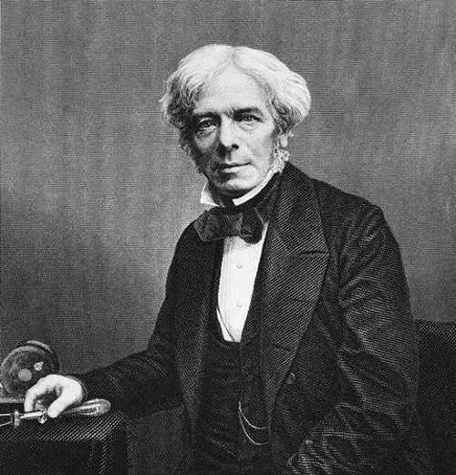
复习回顾
闭合
ΔΦ
I_{感}

Slide 4
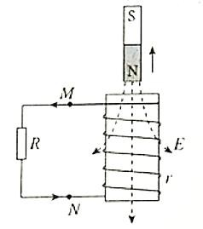
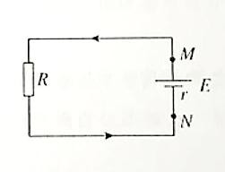

想一想
₌ E_{感}
I = ^{E} I
感
R R
电磁感应中产生的电动势叫感应电动势。

Slide 5
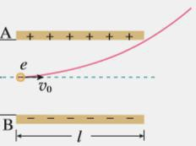
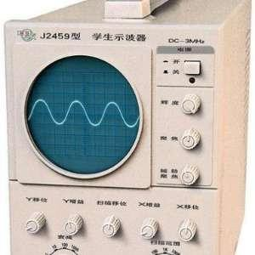
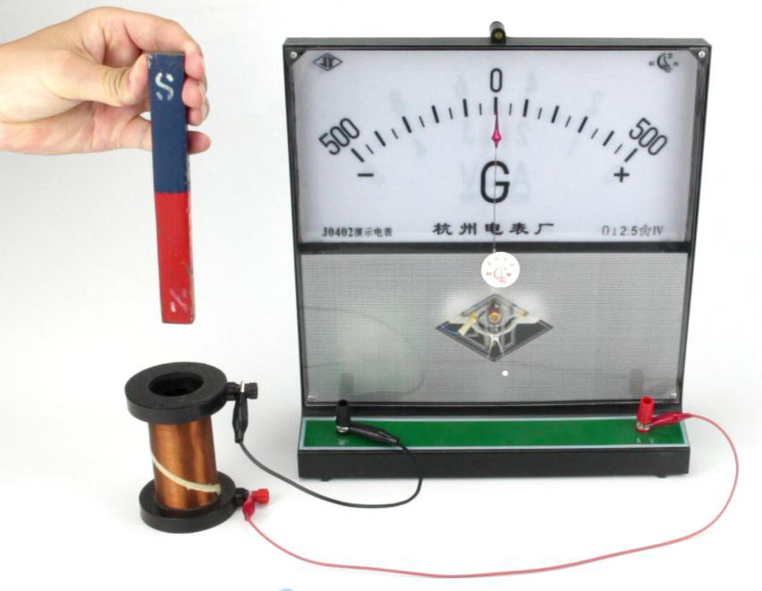
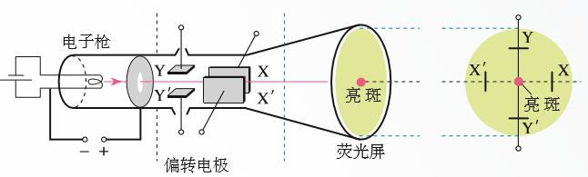
做一做

Slide 6
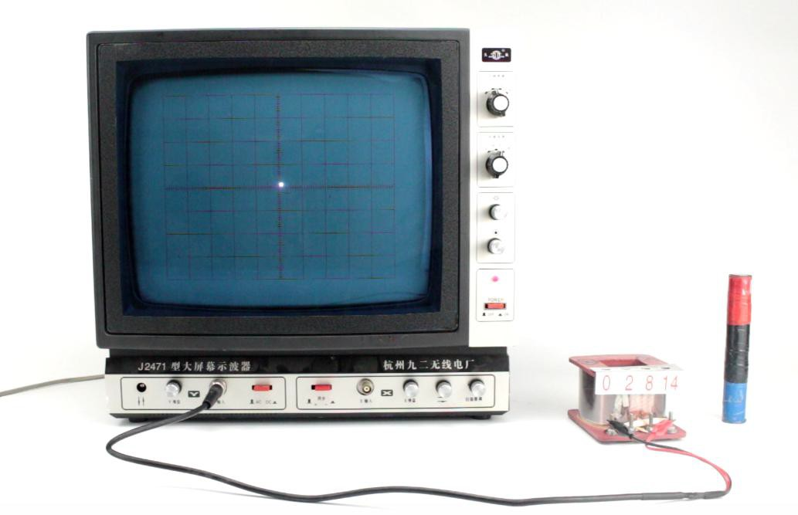
做一做
示波器
光斑
线圈
磁铁
数据线连接Y输入

Slide 7
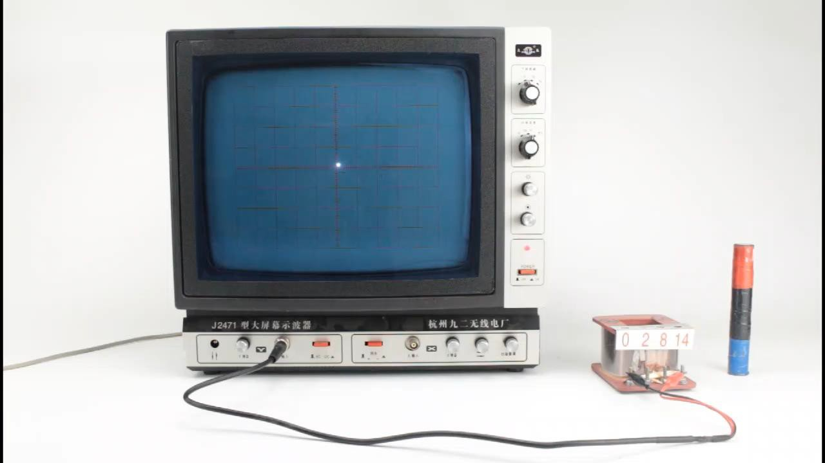

Slide 8
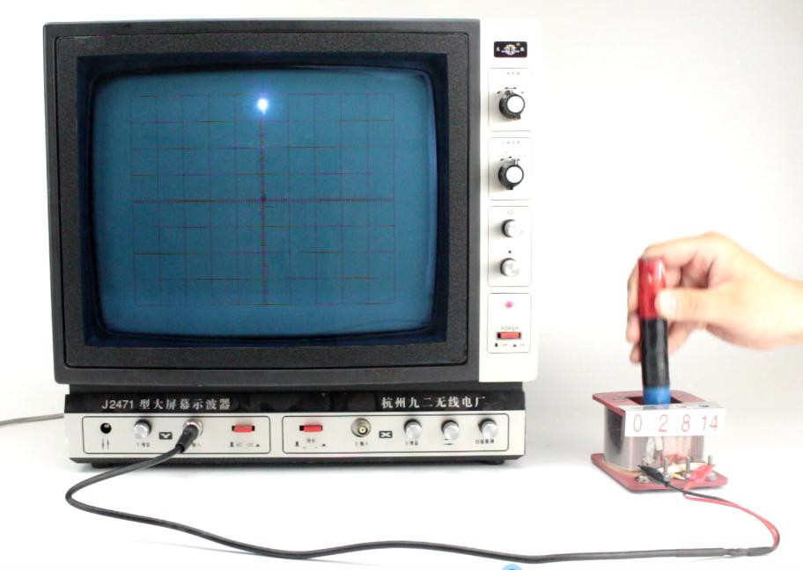
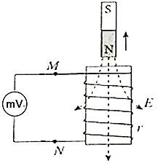
小结
电磁感应现象实质：产生感应电动势。
闭产合生
ΔΦ
EI_{感}

Slide 9
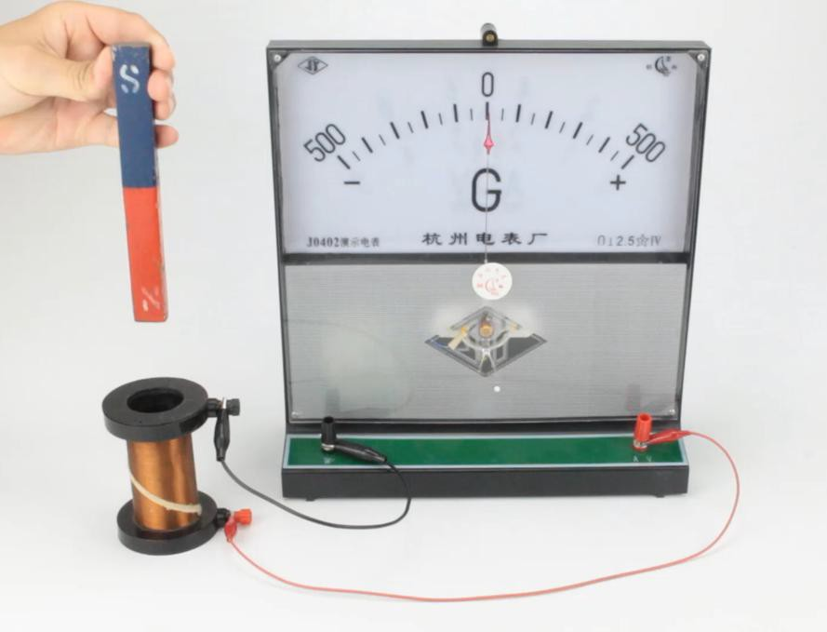
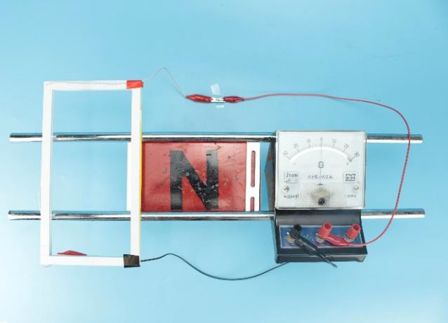

回顾

Slide 10
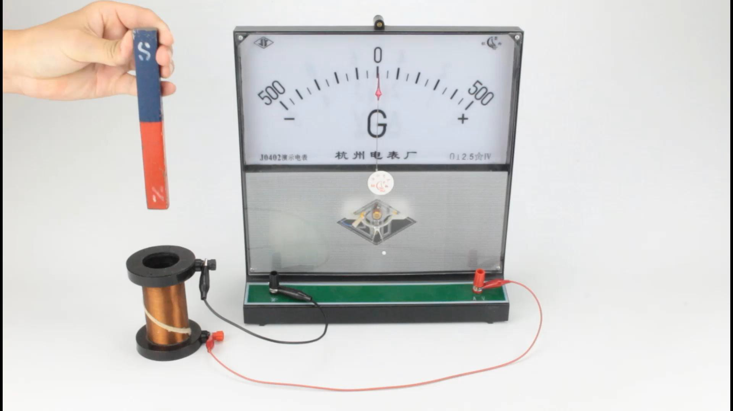

Slide 11

小结
感应电动势的大小
可能跟磁通量的变化快慢有关。

Slide 12
实验探究感应电动势的大小
实验目的：
研究影响感应电动势大小的因素。 猜想：可能的影响因素？
变化所用时间？ 磁铁磁性强弱？ 线圈匝数？

Slide 13
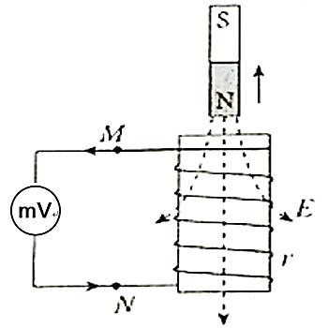
实验探究感应电动势的大小
实验方法
控制变量！
分别改变磁铁下落的时间、 磁性的强弱、线圈的匝数， 重复实验……

Slide 14
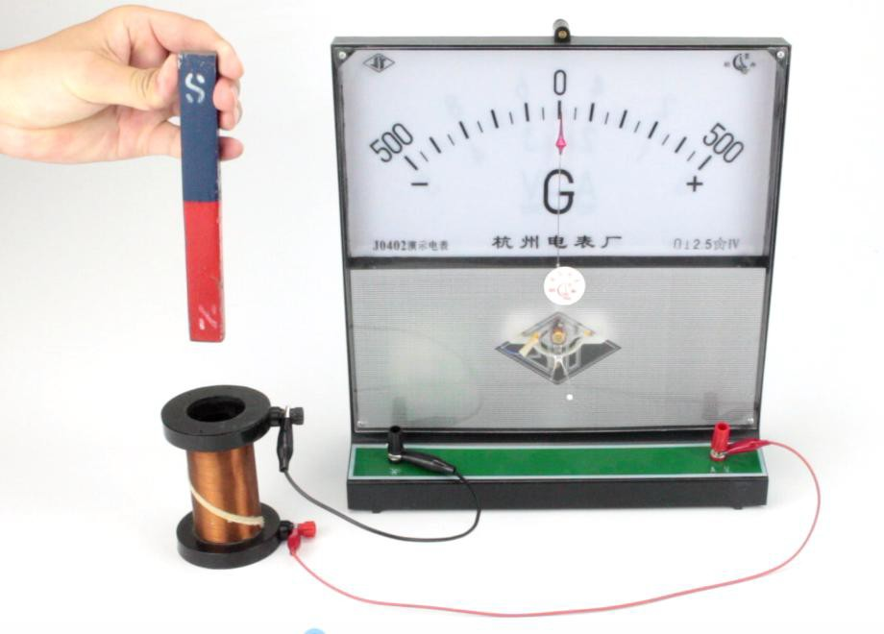
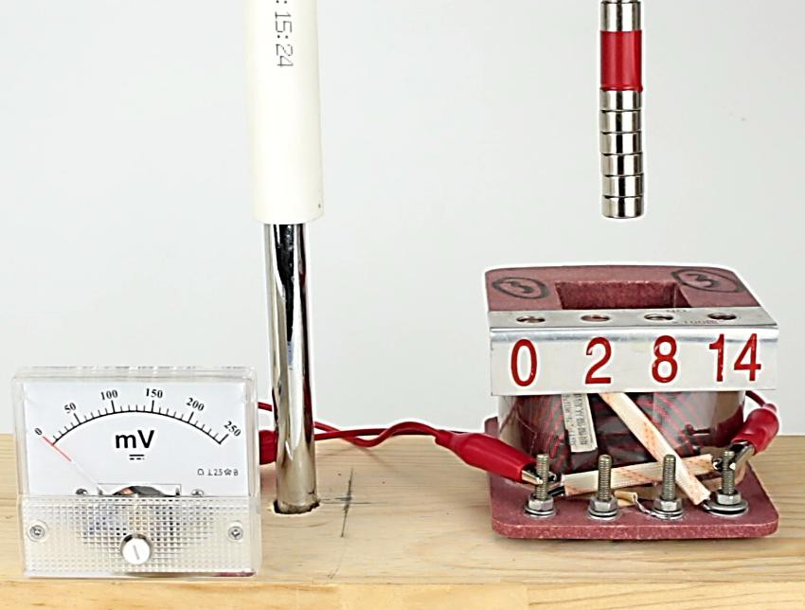
实验探究感应电动势的大小
实验装置
线圈的两端与毫伏表相连。

Slide 15
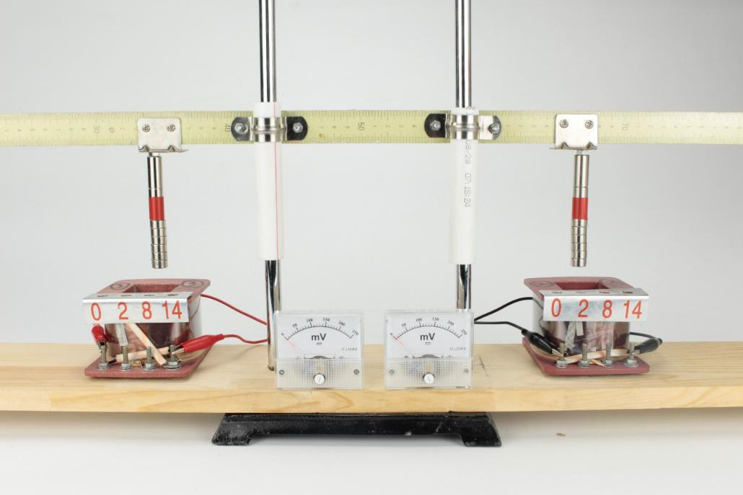
实验探究感应电动势的大小
实验装置

Slide 16
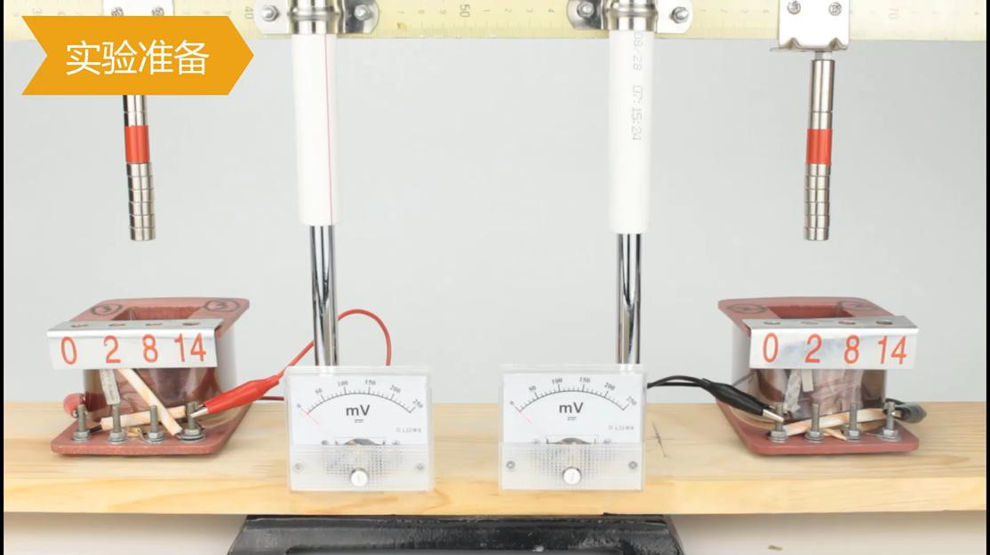
实验探究感应电动势的大小
实验准备

Slide 17


Slide 18



实验探究感应电动势的大小
实验记录
 | 准备
线圈接入匝数N
磁通量变化量ΔΦ
变化所用时间Δt
毫伏表指针偏转 | 相同
感应电动势大小 | 相等
探究一 探究二 探究三

Slide 19
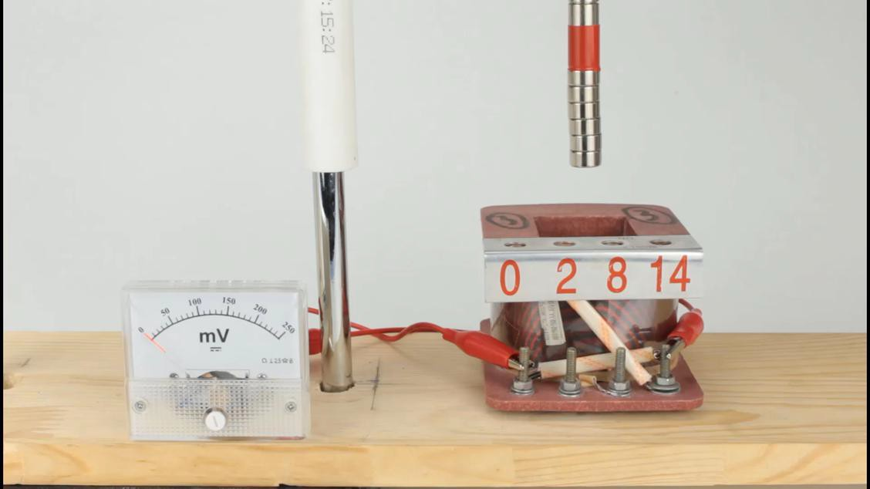
实验探究感应电动势的大小
实验探究一
磁通量变化所用时间Δt 不同

Slide 20


Slide 21


实验探究感应电动势的大小
实验记录
 | 准备 | 探究一
线圈接入匝数N
磁通量变化量ΔΦ
变化所用时间Δt |  | 越短
毫伏表指针偏转 | 相同 | 越大
感应电动势大小 | 相等 | 越大
探究二 探究三

Slide 22
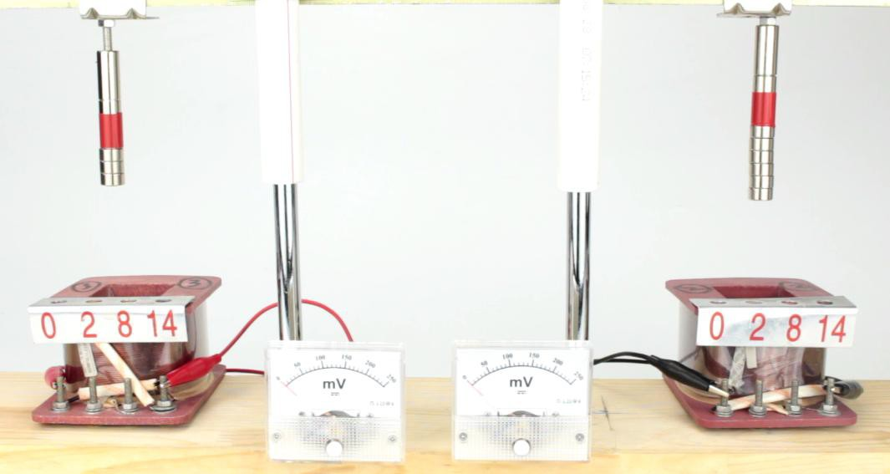


实验探究感应电动势的大小
实验探究二
磁铁磁性强弱不同，磁通量变化∆Φ不同。

Slide 23
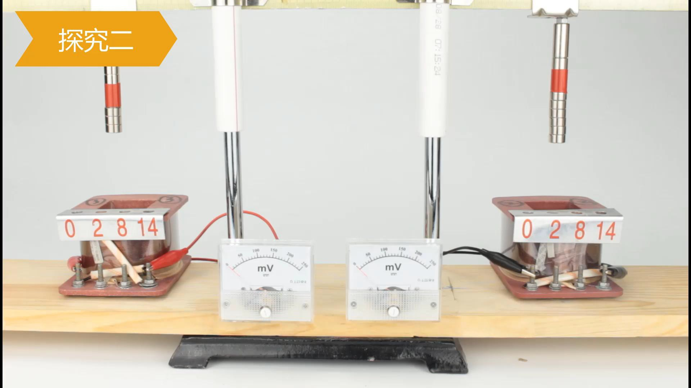

Slide 24


实验探究感应电动势的大小
实验记录
 | 准备 | 探究一 | 探究二
线圈接入匝数N
磁通量变化量ΔΦ |  |  | 越大
变化所用时间Δt |  | 越短
毫伏表指针偏转 | 相同 | 越大 | 越大
感应电动势大小 | 相等 | 越大 | 越大
探究三

Slide 25
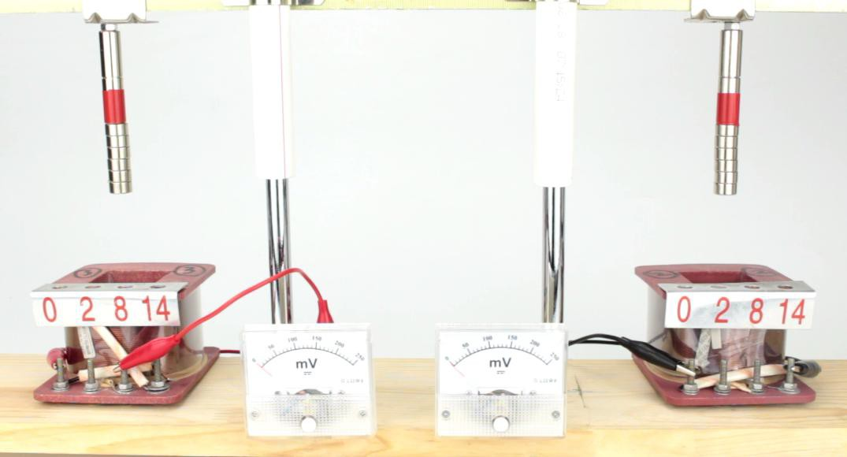


实验探究感应电动势的大小
实验探究三
线圈接入的匝数不同

Slide 26
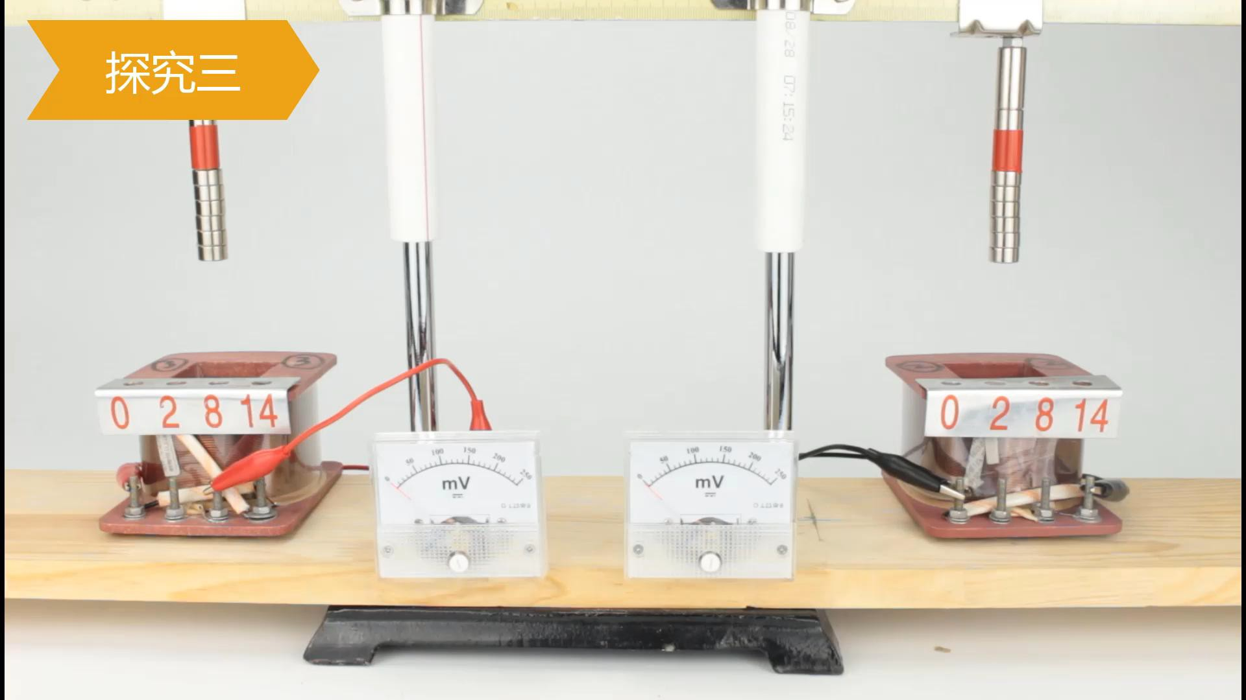

Slide 27


实验探究感应电动势的大小
实验记录
 | 准备 | 探究一 | 探究二 | 探究三
线圈接入匝数N |  |  |  | 越多
磁通量变化量ΔΦ |  |  | 越大
变化所用时间Δt |  | 越短
毫伏表指针偏转 | 相同 | 越大 | 越大 | 越大
感应电动势大小 | 相等 | 越大 | 越大 | 越大

Slide 28

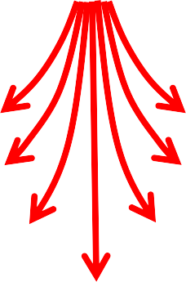
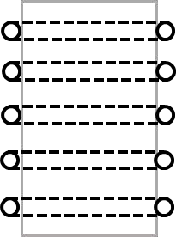
实验探究感应电动势的大小
分析总结
设在t₁时刻的磁通量为Φ₁， 在t₂时刻的磁通量为Φ₂，
则在∆t = t₂- t₁时间内，
磁通量变化量∆Φ = Φ₂ – Φ₁
磁通量的变化率 ^{ΔΦ}
S
N
Δt
实验结论：
感应电动势的大小由磁通量变化率决定。

Slide 29
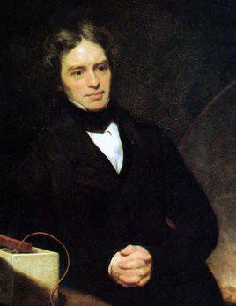
进一步研究感应电动势大小
进一步研究
对理论和实验资料进一步严格分析后，得到
_{E μ} ΔΦ
E = k ^{ΔΦ}
Δt
Δt
——法拉第电磁感应定律

Slide 30
法拉第电磁感应定律
1. 内容
闭合电路中感应电动势的大小，跟穿过这一 电路的磁通量变化率成正比。
_{ΔΦ} Wb
V
k=1
ΔΦ
E=k _{Δt s}
E= _{Δt}
_{E=} ΔΦ
2. 表达式
式中ΔΦ取绝对值
Δt

Slide 31
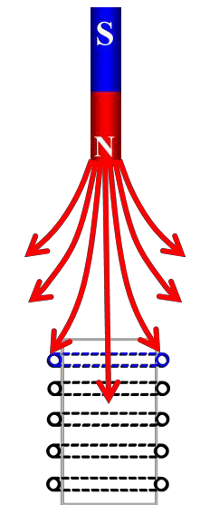
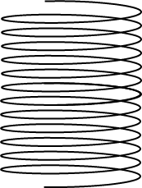
法拉第电磁感应定律
_{E=} ΔΦ
Δt
3. N匝线圈，相当于 N 个电源串联
E = N ^{ΔΦ}
Δt

Slide 32
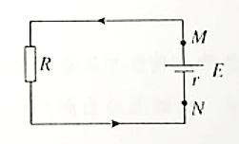
结合楞次定律判断电势高低
+
−
电源内部电流从电势低→高 电源外部电流从电势高→低

Slide 33
课堂小结
 | 磁通量 | 磁通量 变化量 | 磁通量 变化率
 | Φ = BS | ΔΦ = Φ₂-Φ₁ | ΔΦ / Δt
含义 | 磁感线条数 |  | 磁通量变化 快慢
物理 意义 | 反映 磁场强弱 | 产生感应电 动势的条件 | 决定感应电 动势的大小
类比 v 、Δv 、Δv / Δt ……

Slide 34

课堂小结
ΔΦ
(实质) E_{感}
决定
Δt
法拉第
电磁感应定律
产生
(条件) ΔΦ
电磁感应
E = N ^{ΔΦ}
感
Δt
(表象 ) I_{感}
闭合
₌ E _{感}
R
楞次定律
I
感
方向
大小

Slide 35
同学们，再见！

